Slide 1
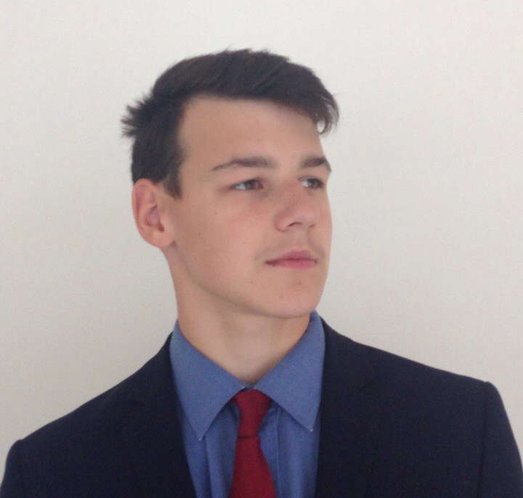
Сухов Данила
Дата рождения: 04. 01. 2002
Класс: 9 «В»
Мои увлечения:
1) Учеба
2) География
3) Спорт
4) Игра на гитаре
5) Робототехника

Slide 2
Пилотная программа развития Гимназии
1) Построить новый школьный этаж
2) Оснащение кабинетов одноместными партами
3) Внедрение экологического и трудового воспитания

Slide 3
Программа на 2017/18 год
1) Изменение формы ведения уроков с целью повышения накопляемости отметок
2) Усилить сигнал Wi-Fi и дать доступ к большему количеству сайтов
3) Возобновить активную работу группы Вконтакте нашей Гимназии
4) Реформа школьного самоуправления
5) Оформление стенда ,,Этот день в истории”

